Slide 1




אקסל מתקדם לניתוח נתונים
טבלת ציר בסיסית

Slide 2


טבלת ציר - מבוא
עד היום למדנו שתוכנת אקסל מנגישה לנו כלים רבים שמסייעים לנו בניתוח נתונים, ביניהם אפשרויות יצירת טבלה, עבודה עם פונקציות, חיפוש ועיצוב.
בשיעור זה נלמד כלי עזר נוסף שמסייע לנו ליצור דוח מסכם דינמי של הנתונים. כלי זה נקרא טבלת ציר.

Slide 3
מטרות השימוש בטבלת ציר
03
02
01
יצירת גרפים מסכמים
יצירת דוח דינמי למקבלי החלטות
פישוט והנגשת נתונים
מתוך טבלת הציר המסכמת, ניתן "לשלוף" בקלות גם גרפים לסיוע בהצגה ובהבנה של הנתונים.
טבלת הציר מפשטת את הנתונים גם למקבלי ההחלטות - המנהלים בארגון. היא יכולה לשמש כדוח מסכם לנתונים
טבלת ציר מציגה לנו את הנתונים באופן סכמטי, שמאפשר להבין אותם טוב יותר ולהפיק מהם מסקנות ותובנות עסקיות.
Notes:
פישוט והנגשת נתונים - מבט בטבלת נתונים רגילה יציג לנו נתונים רבים אשר קשה להפיק מהם תובנות. שימוש בטבלת ציר יציג לנו את אותם נתונים באופן סכמטי, שיאפשר לנו להבין אותם טוב יותר ולהפיק מהם מסקנות ותובנות עסקיות.
יצירת דוח דינמי למקבלי החלטות - כפי שהיא מפשטת את הנתונים לנו (מנתחי הנתונים), טבלת הציר מפשטת את הנתונים גם למקבלי ההחלטות - המנהלים בארגון. היא יכולה לשמש כדוח מסכם לנתונים, וניתן גם להציג בקלות רק את החלק הרלוונטי של הנתונים.
יצירת גרפים מסכמים - מתוך טבלת הציר המסכמת ניתן "לשלוף" בקלות גם גרפים לסיוע בהצגה ובהבנה של הנתונים.
על גרפים נלמד בהמשך בפרק "גרפים והיסטוגרמה".

Slide 4
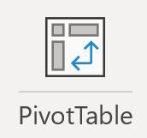
יצירת טבלת ציר
תהליך יצירת טבלת ציר:
לחיצה על "הוספת טבלת ציר"
בחירת הארגומנטים* הרצויים לטבלה ע"י סימון / גרירה
הגדרת טווח הנתונים כ"טבלה מעוצבת"
בסרגל הכלים < הוספה < טבלת ציר
*הארגומנטים לטבלה - הסבר בדוגמה שבהמשך המצגת.

Slide 5
תנאים ליצירת טבלת ציר
כדי ליצור טבלת ציר מטבלת נתונים, יש לשים לב כי הטבלה המקורית עונה על 4 תנאים:
טבלה תקינה לדוגמה:
1
כותרת 1 | כותרת 2 | כותרת 3
1 | תוכן קצת יותר ארוך | 219042
2 | תוכן כלשהו | 89423
3 | תוכן נוסף | 139201
4 | תוכן שהוא תוכן | 13042
טבלת המקור מסודרת לפי עמודות.
2
לכל עמודה יש כותרת.
3
כל התאים בטבלה רגילים ולא ממוזגים.
4
בכל תא קיים נתון (אין תאים ריקים).

Slide 6
טבלת ציר - הדגמה
נדגים יצירת טבלת ציר על טבלת המכירות שלהלן:
הטבלה מכילה פרטים על עסקאות מכירה בארבעה סניפים של חנות למוצרי חשמל, בשנים 2018-2020
מס' עסקה | תאריך | סניף | קטגוריה | שם המוצר | מחיר | פרטי / עסקי
3208018 | 29/9/2018 | סניף 1 | מחשב | LINUX | 4200 | פרטי
8662281 | 13/5/2018 | סניף 3 | מקרר | LG | 8500 | פרטי
4024727 | 24/7/2020 | סניף 2 | מדפסת | F-483 | 400 | פרטי
1695721 | 9/2/2018 | סניף 4 | קומקום | T-300 | 300 | פרטי
5157630 | 17/1/2018 | סניף 3 | מדפסת | K-520 | 750 | פרטי
4672059 | 24/8/2018 | סניף 1 | מחשב | APPLE | 4450 | עסקי
7414910 | 22/9/2020 | סניף 4 | מכונת כביסה | 9 KG | 8000 | פרטי
9755556 | 3/9/2018 | סניף 3 | מכונת כביסה | 9 KG | 8000 | פרטי
2774572 | 13/10/2019 | סניף 3 | קומקום | T-200 | 200 | פרטי
5883284 | 22/1/2019 | סניף 3 | מחשב | LINUX | 4200 | עסקי
2531126 | 27/1/2019 | סניף 2 | מקרר | SHARP | 4200 | פרטי
5055436 | 24/7/2020 | סניף 4 | מחשב | APPLE | 4450 | פרטי
2716163 | 27/8/2020 | סניף 2 | מכונת כביסה | 9 KG | 8000 | פרטי
4494128 | 25/7/2019 | סניף 3 | מדפסת | F-483 | 400 | פרטי
Notes:
בשקופית זו מוצג חלק קטן מהטבלה. הטבלה המקורית מכילה 600 שורות.

Slide 7
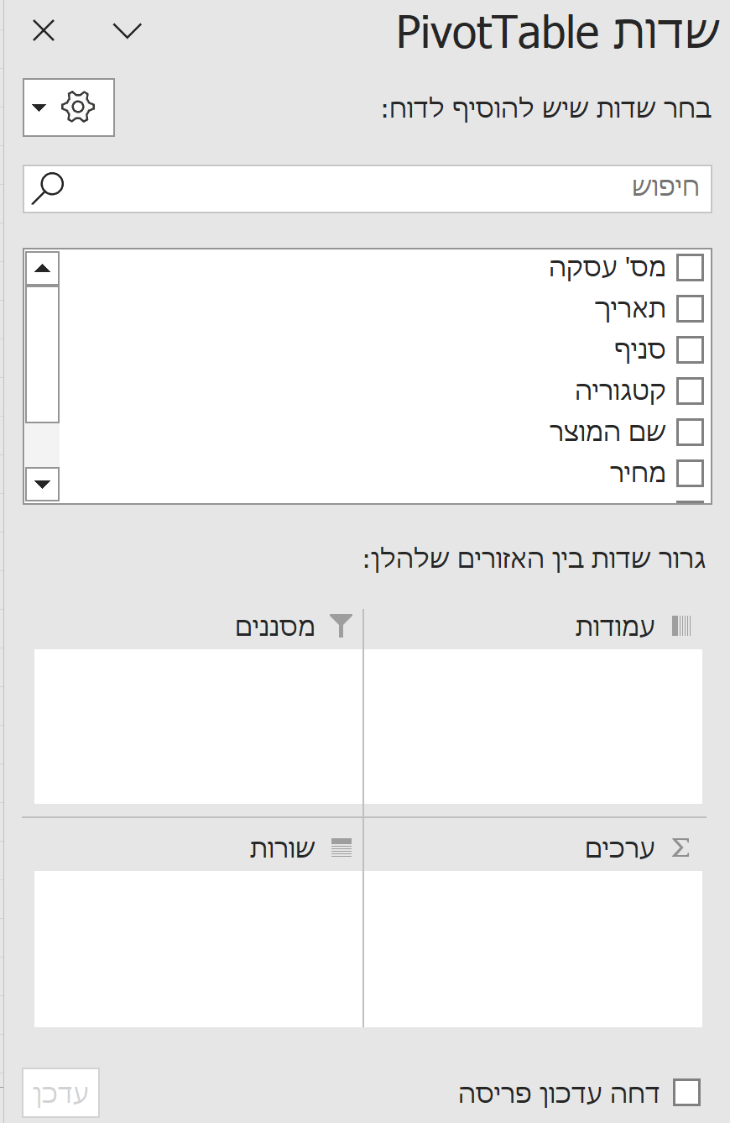
טבלת ציר - הדגמה - חלון שדות
חלון השדות הוא המקום שבו נבחר את הארגומנטים שייכנסו לטבלת הציר שלנו:
1
1
תיבת השדות (מאפיינים / עמודות) של הטבלה. כאן נוכל לראות את כל מאפייני הטבלה המקורית ולבחור מהם את הרלוונטיים לנו לניתוח / סיכום.
2
תיבת הערכים. כאן נשים את המאפיינים שנרצה לנתח / לסכום.
3
תיבת השורות. כאן נשים את המאפיינים שלפיהם נרצה להציג את הערכים המסוכמים.
5
4
תיבת העמודות. כאן נוכל לשים מאפיינים נוספים שלפיהם נרצה להציג את הערכים. נראה בהמשך כיצד ניתן להשתמש בעמודות בטבלת ציר.
4
3
2
5
תיבת המסננים. כלי המסנן שימושי בטבלת ציר, אך ניתן להחליפו גם בכלי הפריסה. נראה את שניהם בהמשך.

Slide 8
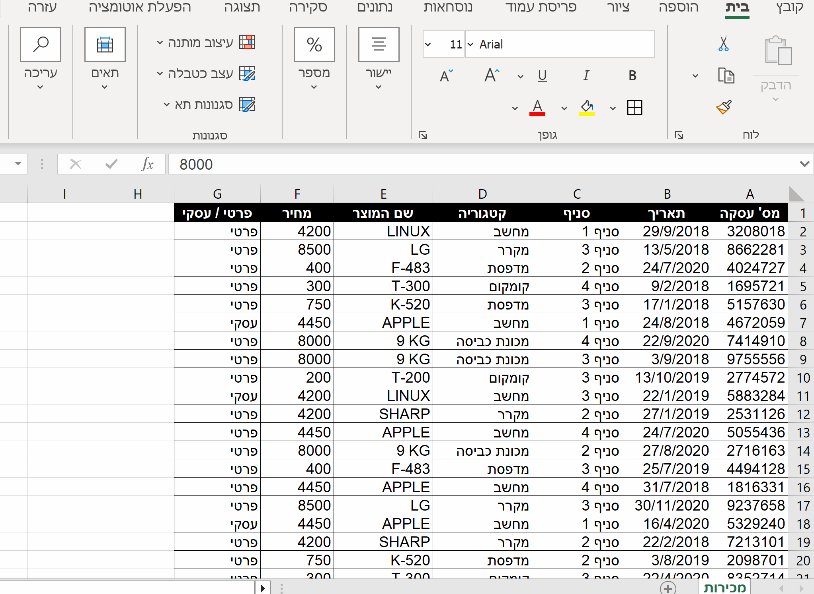
טבלת ציר - הדגמה
ב-gif הזה ניתן לראות את התחלת הבנייה של טבלת ציר:
Notes:
בסוף ה-gif קיבלנו את הסכום הכולל של הנתונים בעמודת המחיר.
אבל בשביל זה לא צריך טבלת ציר - אפשר לעשות זאת בקלות באמצעות נוסחה!
טבלת הציר מאפשרת לנו להציג סכומים באופן מורכב יותר מנוסחאות. כעת נראה כיצד ניתן להרחיב את הטבלה שהתחלנו ליצור כאן.

Slide 9
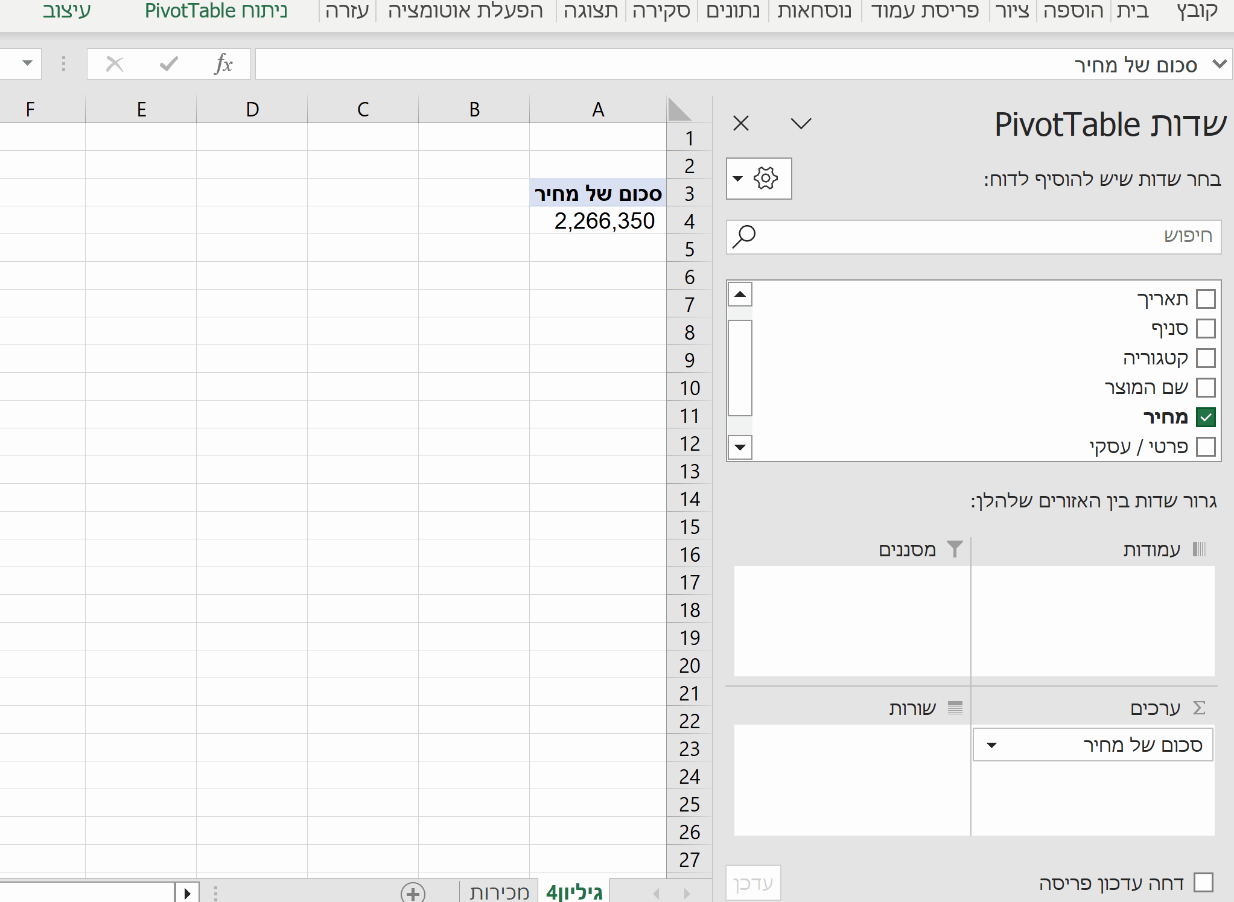
טבלת ציר - הדגמה 1
נראה כיצד מרחיבים את טבלת הציר. נניח שאנחנו רוצים לראות את הסכומים שהצטברו מהמכירות של כל סניף בנפרד:
Notes:
ה-gif למעלה מציג כיצד אפשר לצפות בנתונים המבוקשים.
מה בעצם עשינו כאן? במקום להשתמש בפונקציית SUMIF לכל אחד מהסניפים, טבלת הציר חישבה לנו את סכום המכירות של כל סניף בנפרד, בכמה לחיצות כפתור בלבד!

Slide 10
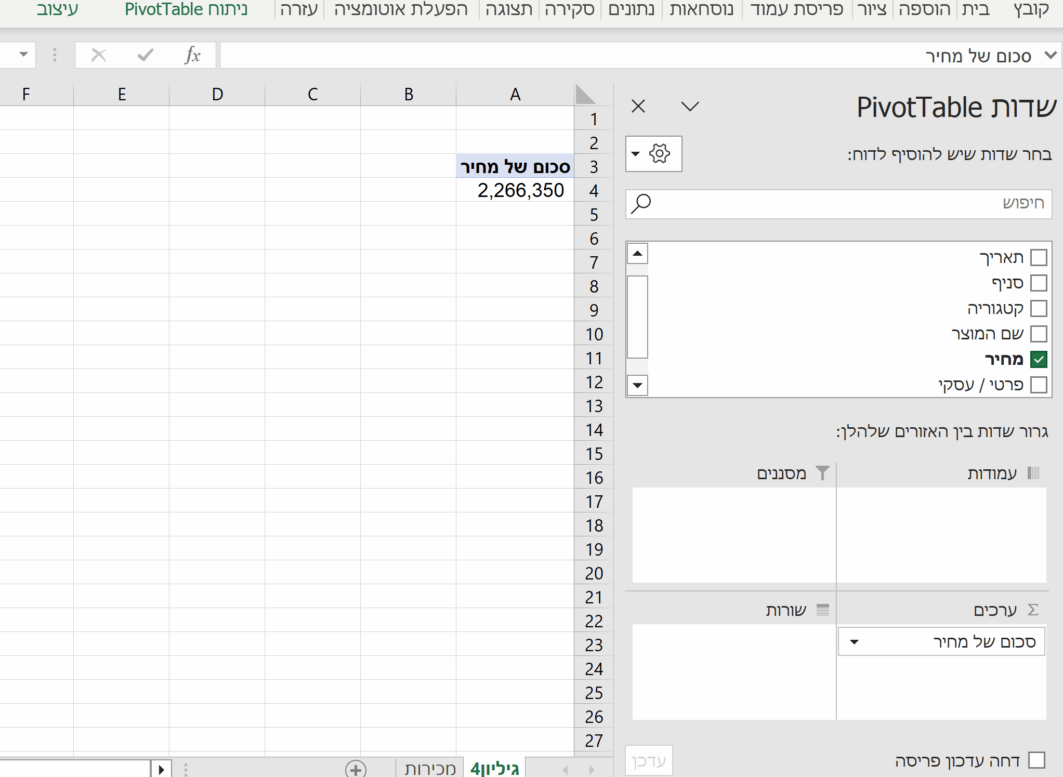
טבלת ציר - הדגמה 1
אפשר גם להוסיף ארגומנטים נוספים לטבלת הציר.
כאן הוספנו חלוקה לפי שנים:
Notes:
לאחר פריסת הנתונים לפי סניפים, אפשר להוסיף גם ארגומנטים נוספים לפריסה. במקרה המוצג ב-gif הוספנו פריסה לפי שנים.
באופן כזה אפשר להשוות* בקלות את נתוני מכירות הסניפים במשך השנים, ולקבל החלטות המבוססות על נתונים!**
*השוואות כגון - איזה סניף הכי רווחי, האם מכירות הרשת נמצאות בעלייה או בירידה, האם יש חודשים קבועים שבהם המכירות נמצאות בעלייה (מושג ששמו עונתיות), וכדומה.
** החלטות כגון - באיזה סניף כדאי להשקיע את מרב המשאבים ומתי, האם כדאי לסגור סניף מסוים / לפתוח סניף חדש, וכדומה.

Slide 11
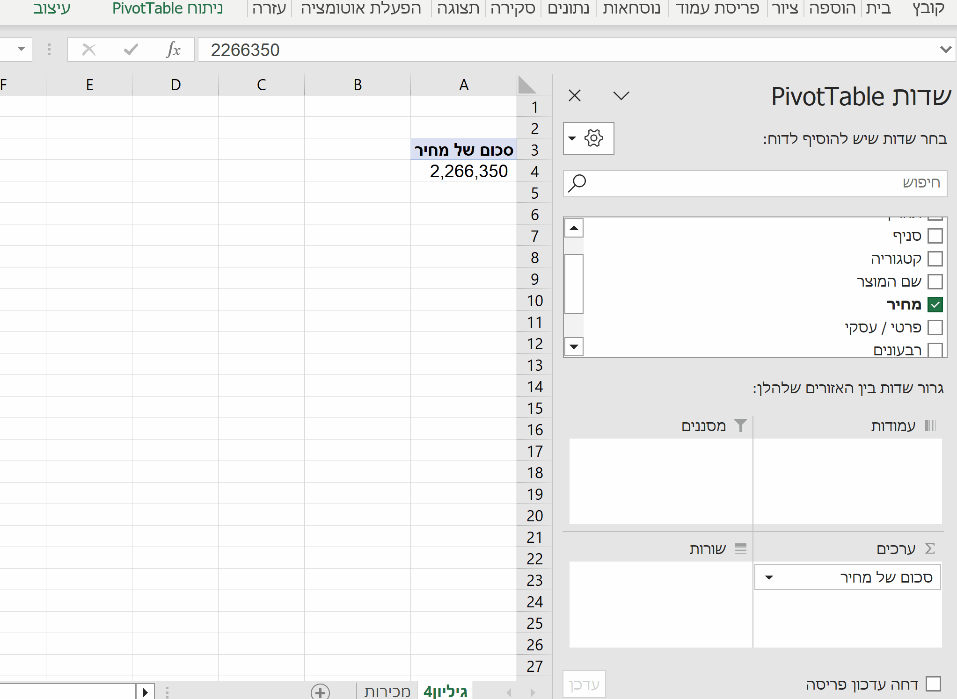
טבלת ציר - הדגמה 2
נניח שאנו רוצים לבדוק אם יש קשר בין סוג הלקוחות (פרטי / עסקי) לבין המוצרים שהם נוטים לקנות.
נוכל לבדוק גם את זה באמצעות טבלת ציר:
Notes:
ב-gif אפשר לראות שקיבלנו טבלה המכילה את סכומי המכירות בכל קטגוריה לכל סוג לקוח.
מה אפשר ללמוד מטבלה זו?
התשובה היא - לא הרבה. קשה להשוות את סכומי המכירות אלה לאלה כאשר מחירי המוצרים שונים מאוד זה מזה (מחיר קומקום נמוך מ-500 ₪ לעומת מחיר מקרר שהוא מעל 4,000 ₪). אבל טבלת ציר יכולה לחשב לנו דברים נוספים מלבד סכום! בשקופית הבאה נלמד כיצד להתמודד עם נתונים מסוג זה (נתונים שאינם שווים בבסיסם).

Slide 12
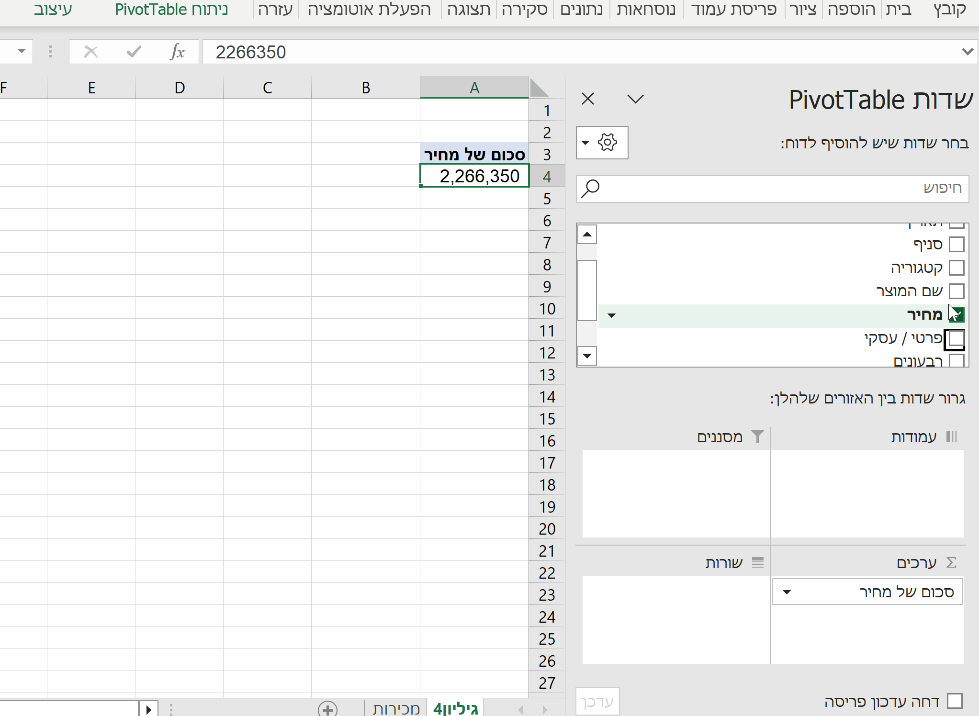
טבלת ציר - הדגמה 2
את הקשר המבוקש בין סוג הלקוח לקטגוריות המוצרים ניתן לעשות באמצעות ספירה ובדיקה השוואתית של אחוזים:
ספירה של מחיר | פרטי / עסקי
קטגוריה | עסקי | פרטי | סכום כולל
מדפסת | 8.57% | 91.43% | 100.00%
מחשב | 11.46% | 88.54% | 100.00%
מכונת כביסה | 1.87% | 98.13% | 100.00%
מקרר | 9.23% | 90.77% | 100.00%
קומקום | 9.09% | 90.91% | 100.00%
סכום כולל | 8.50% | 91.50% | 100.00%
Notes:
כדי להפוך את סכום המכירות לספירת המכירות’ ניתן ללחוץ על החץ הקטן שליד השדה’ ואז על "הגדרת שדה ערכים". ייפתח חלון ובו אפשר להגדיר כיצד נרצה לראות את סיכום הנתונים - האם באמצעות סכום / ספירה / ממוצע / הגדרה אחרת. באמצעות הגדרות השדה אפשר גם להציג את הערכים כ"אחוז מתוך" במקום מספרים פשוטים. הצגת ערכים כ"אחוז מתוך" מסייעת לנו להשוות נתונים זה לזה, כפי שכבר ראינו בשיעורים קודמים.
נהלו דיון בכיתה: אילו השוואות ניתן לעשות באמצעות טבלה מרכזת מהסוג שב-gif (מוצגת בצד ימין)? מה היינו מקבלים אילו היינו בוחרים להציג את הנתונים כאחוז מסכום העמודה? או כאחוז מהסכום הכולל?
אילו החלטות אפשר לקבל על סמך הטבלה?

Slide 13

HANDS-ON
ניתוח נתונים לומדים
HANDS-ON
Notes:
עוברים לתרגיל 1 באקסל. בסיום התרגיל, נשוב למצגת לדיון סיכום.

Slide 14


העלו לדיון בכיתה:
אילו שאלות נוספות אפשר לשאול על טבלת ההוצאות של אילנה ומשה?
כיצד טבלת ציר תסייע לקבל תשובות לשאלות אלה?

